Slide 1
Basic 논문 리뷰
NEURAL MACHINE TRANSLATION BY JOINTLY LEARNING
TO ALIGN AND TRANSLATE
Dzmitry Bahdanau Jacobs University Bremen, Germany
(2015)
2024.03.03
유하영

Slide 2
seq2seq
seq2seq 방식의 한계점
context vector에 source 문장의 모든 정보를 압축하다보니, bottleneck 문제가 발생하여 모델 성능 하락의 원인이 됨
seq2seq with Attention
Decoder에서 하나의 output을 내놓을 때마다, 입력 문장을 순차적으로 탐색해서 현재 생성하려는 부분과 가장 관련있는 영역을 적용

Slide 3
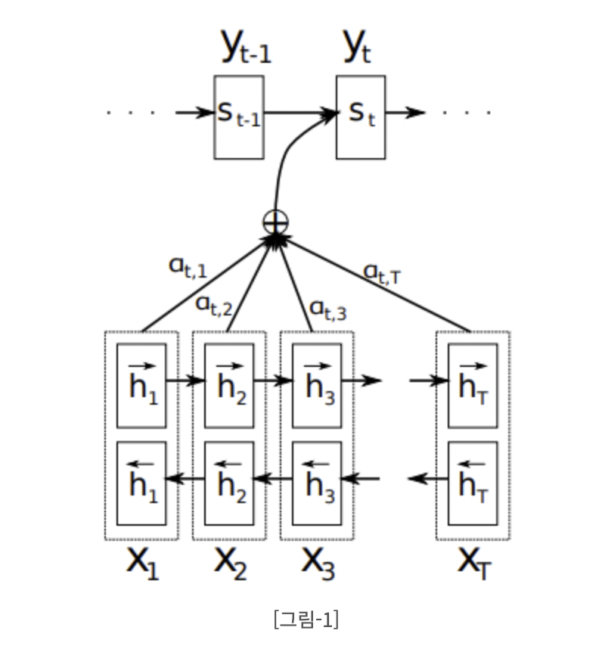
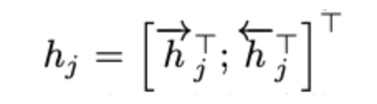
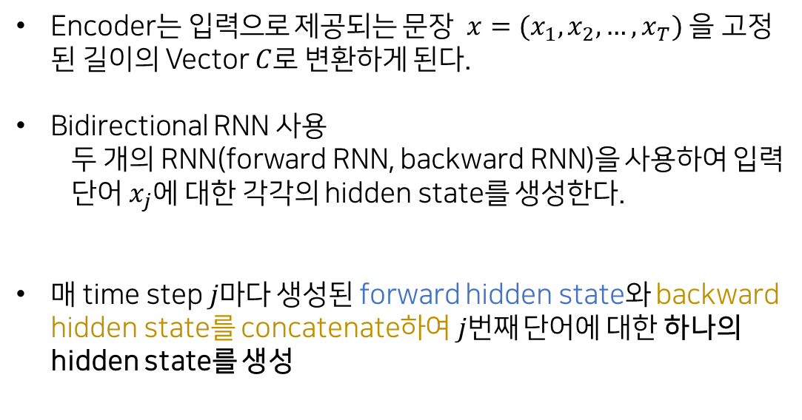
seq2seq with Attention
Encoder
Encoder는 입력으로 제공되는 문장 $x=(x_{1},x_{2},…,x_{T})$을 고정된 길이의 Vector $C$로 변환하게 된다.
Bidirectional RNN 사용
두 개의 RNN(forward RNN, backward RNN)을 사용하여 입력단어 $x_{j}$에 대한 각각의 hidden state를 생성한다.
매 time step $j$마다 생성된 forward hidden state와 backward hidden state를 concatenate하여 $j$번째 단어에 대한 하나의 hidden state를 생성

Slide 4
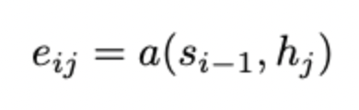
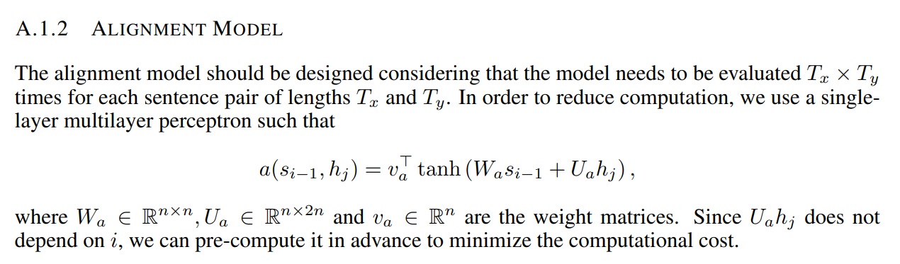




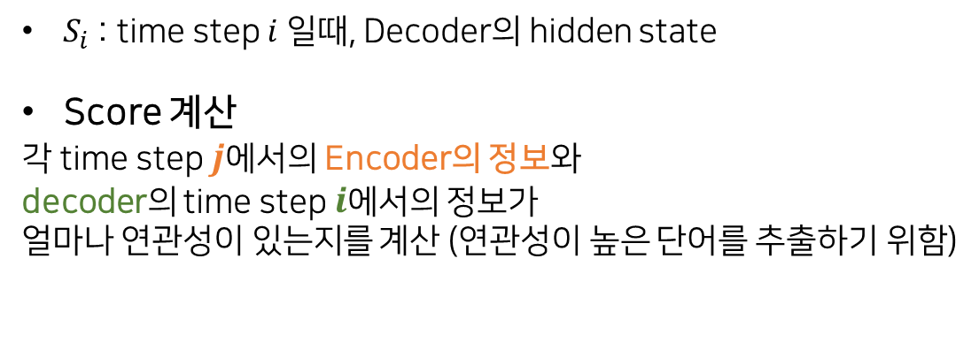

seq2seq with Attention
Decoder
$S_{i}$: time step $i$일때, Decoder의 hidden state
Score 계산
각 time step $j$에서의 Encoder의 정보와
decoder의 time step $i$에서의 정보가
얼마나 연관성이 있는지를 계산 (연관성이 높은 단어를 추출하기 위함)
$${ s}_{i−1}$$
$${ h}_{1}$$
$${ h}_{2}$$
$${ h}_{3}$$
$${ h}_{T}$$
이전시점
Decoder의 hidden state
현시점 j에서
Encoder의 hidden state

Slide 5
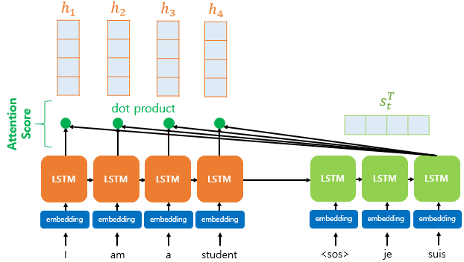


seq2seq with Attention
Dot-Product Attention
$${ s}_{i−1}$$
$${ h}_{1}$$
$${ h}_{2}$$
$${ h}_{3}$$
$${ h}_{T}$$
x
x
x
x

Slide 6
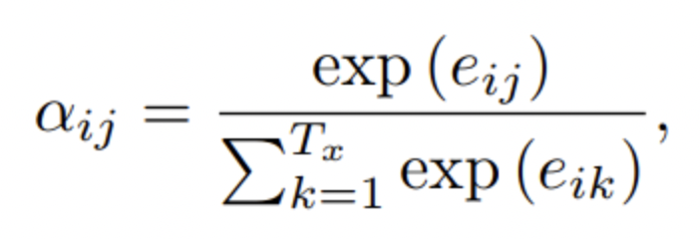
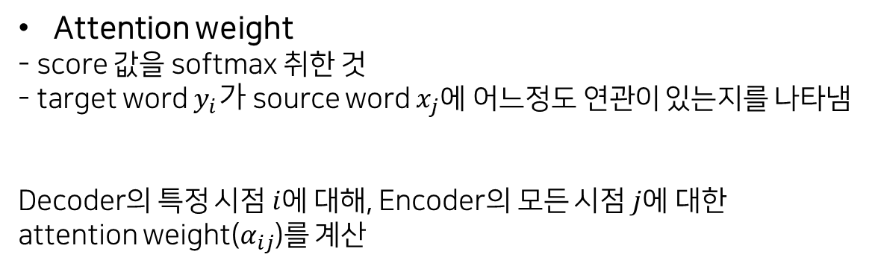
seq2seq with Attention
Decoder
Attention weight
- score 값을 softmax 취한 것
- target word $y_{i}가$ source word $x_{j}$에 어느정도 연관이 있는지를 나타냄
Decoder의 특정 시점 $i$에 대해, Encoder의 모든 시점 $j$에 대한
attention weight($α_{ij}$)를 계산

Slide 7
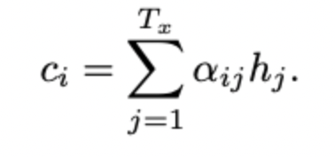
seq2seq with Attention
Decoder
Context Vector
어텐션 메커니즘을 사용하는 seq2seq 모델에서는
각 디코딩 시점마다 context vector을 다시 계산한다.
$${ h}_{1}$$
$${ h}_{2}$$
$${ h}_{3}$$
$${ h}_{T}$$

Slide 8
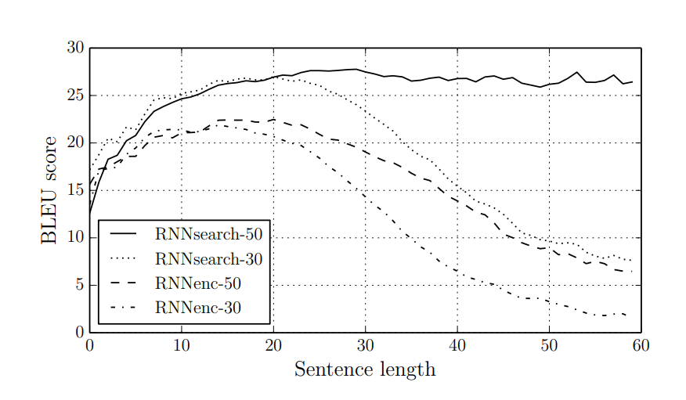
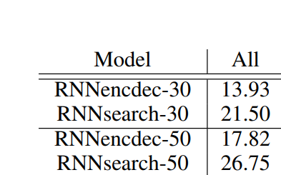
Results
RNNencdec : RNN 인코더-디코더
RNNsearch : 논문에서 제안한 모델

